Slide 1
PIZZA
SALES
ANALYSIS
Pizzeria-Verkäufe im Jahr 2015
SQL • Tableau • Geschäftsempfehlungen
Deutsche Tech Akademie · Data Analytics
Autorin: M. Ivanova

Slide 2
Geschäftssituation
Drei Entscheidungen der neuen Besitzerin auf Basis der Verkaufsdaten von 2015
Laura Martinez hat die Bestellhistorie für ein Jahr erhalten und möchte daraus drei praktische Entscheidungen ableiten.
1
Schichtplanung
2
Menü
3
Werbeaktion
Wann wird mehr Personal benötigt und wann ist die Auslastung niedrig?
Welche 3–5 Produkte könnten mit geringem Einfluss auf den Umsatz überprüft werden?
An welchem Tag und zu welcher Uhrzeit sollte eine Aktion für ein schwaches Zeitfenster getestet werden?
Fokus der Präsentation: konkrete Zahlen → Erkenntnis → Entscheidung

Slide 3
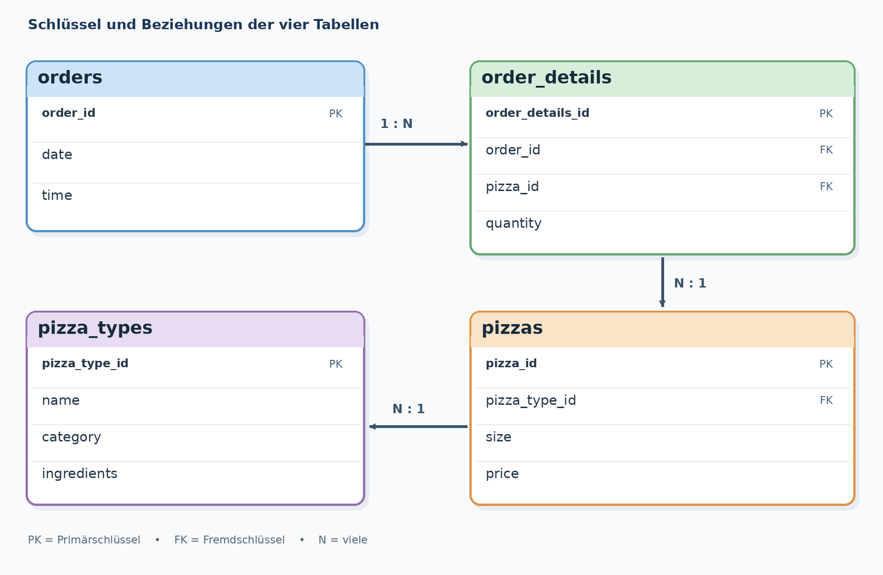
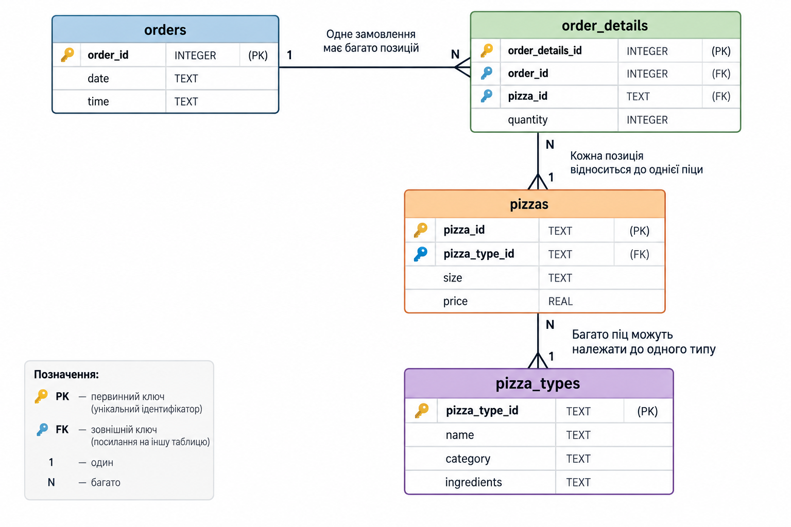
Daten und ER-Diagramm
4 verbundene Tabellen → geprüfte Schlüssel und Beziehungen → sales_lines für Tableau
Zeitraum
2015
ganzes Jahr
sales_lines
48 620
Zeilen
Beziehungslogik
orders 1:N order_details
order_details N:1 pizzas
pizzas N:1 pizza_types
Eine Zeile in sales_lines = eine Bestellposition.

Slide 4
Datenbereinigung und Vorbereitung
Was vor den Berechnungen geprüft wurde und wie die Datenquelle für Tableau vorbereitet wurde
1
Prüfung
2
JOIN
3
CAST
4
VIEW
Zeilen, NULL, Formate
4 Tabellen korrekt verknüpft
price → REAL, quantity → INTEGER
sales_lines für Tableau
Verwendete SQL-Konstruktionen
CREATE VIEW sales_lines AS
SELECT o.order_id, o.date, o.time,
pt.name AS pizza_name, p.size,
CAST(p.price AS REAL) AS unit_price,
CAST(od.quantity AS INTEGER) AS quantity,
CAST(p.price AS REAL)*CAST(od.quantity AS INTEGER) AS revenue
FROM orders o JOIN order_details od ...
JOIN aller 4 Tabellen
GROUP BY / HAVING / CASE
strftime() für Datum und Uhrzeit
CTE / Unterabfrage
LAG, RANK, SUM() OVER — Fensterfunktionen
Kontrolle: sales_lines und order_details müssen gleich viele Zeilen haben.

Slide 5
1. Zentrale Kennzahlen für 2015
Frage 1
Wie hoch sind Umsatz, Bestellungen, verkaufte Pizzen, mittlerer Bestellwert und die Pizzen pro Bestellung?
Umsatz
Bestellungen
Pizzen verkauft
Ø Bestellwert
Pizzen / Bestellung
817.860,05 $
21.350
49.574
38,31 $
2,32
2015 gab es 21.350 Bestellungen mit durchschnittlich 2,32 Pizzen. Zeitfenster, Menü und große Bestellungen werden genauer untersucht.
SQL
SELECT ROUND(SUM(p.price * od.quantity),2) AS total_revenue,
COUNT(DISTINCT o.order_id) AS total_orders,
SUM(od.quantity) AS total_pizzas_sold,
ROUND(SUM(p.price * od.quantity) / COUNT(DISTINCT o.order_id),2) AS avg_order_value
FROM orders o JOIN order_details od ON o.order_id=od.order_id
JOIN pizzas p ON od.pizza_id=p.pizza_id;

Slide 6
2. Monatliche Entwicklung
Frage 2
Welcher Monat war am stärksten bzw. am schwächsten, und wie änderte sich der Umsatz zum Vormonat?
Stärkster Monat
Schwächster Monat
Größter Anstieg
Juli 72.557,90 $
Oktober 64.027,60 $
November +9,95 %
1.935 Bestellungen
1.646 Bestellungen
Dezember: −8,09 %
Die Umsätze schwanken im Jahresverlauf. Oktober war der umsatzschwächste Monat.
SQL
WITH monthly_sales AS (
SELECT strftime('%m',o.date) AS month,
SUM(p.price*od.quantity) AS revenue, COUNT(DISTINCT o.order_id) AS orders
FROM orders o JOIN order_details od ON o.order_id=od.order_id
JOIN pizzas p ON od.pizza_id=p.pizza_id GROUP BY month
)
SELECT month, revenue, orders,
ROUND((revenue-LAG(revenue) OVER(ORDER BY month))/LAG(revenue) OVER(ORDER BY month)*100,2) AS revenue_change_pct
FROM monthly_sales;

Slide 7
3. Auslastung: Wochentage und Stunden
Frage 3
Wann war die Nachfrage besonders hoch bzw. niedrig? Wie viele Bestellungen gab es im Tagesdurchschnitt?
Mo
58,21
Wichtige Zeitfenster
Di
57,17
12:00
2.520 Bestellungen
Höchste Stunde
Mi
58,15
Do
62,29
12:00–13:00
Mittagsspitze
hohe Auslastung
Fr
70,76
Sa
60,73
17:00–19:00
Abendspitze
hohe Auslastung
So
50,46
Do, 13:00
438 Bestellungen
stärkste Kombination
22:00
ruhiges Zeitfenster
besonders am Tagesende
Personalbedarf am Freitag und zur Mittags- und Abendspitze erhöhen; den Bedarf um 22 Uhr separat prüfen.
SQL
SELECT CASE strftime('%w',date) ... END AS weekday,
COUNT(DISTINCT order_id) AS total_orders,
ROUND(COUNT(DISTINCT order_id)*1.0/COUNT(DISTINCT date),2) AS avg_orders_per_day
FROM orders GROUP BY strftime('%w',date);

Slide 8
4. Bestseller und schwache Produkte
Frage 4
Welche Pizzen liegen bei Umsatz und Menge vorn bzw. hinten? Wo überschneiden sich die Top-5-Listen?
Top-5 nach Umsatz
Flop-5 nach Umsatz
Thai Chicken
43.434 $
Brie Carre
11.589 $
BBQ Chicken
42.768 $
Green Garden
13.956 $
California Chicken
41.410 $
Spinach Supreme
15.278 $
Classic Deluxe
38.181 $
Mediterranean
15.361 $
Spicy Italian
34.831 $
Spinach Pesto
15.596 $
Die Top-5 nach Umsatz und Stückzahl überschneiden sich bei Thai Chicken, BBQ Chicken und Classic Deluxe. Brie Carre liegt in beiden Kennzahlen auf dem letzten Platz.
SQL
WITH pizza_sales AS (
SELECT pt.name AS pizza_name, SUM(od.quantity) AS pizzas_sold,
SUM(p.price*od.quantity) AS revenue
FROM order_details od JOIN pizzas p ON od.pizza_id=p.pizza_id
JOIN pizza_types pt ON p.pizza_type_id=pt.pizza_type_id GROUP BY pt.name
)
SELECT * FROM pizza_sales ORDER BY revenue DESC LIMIT 5;

Slide 9
5. Umsatzstruktur: Kategorien und Größen
Frage 5
Wie hoch sind die Umsatzanteile der Kategorien und Größen? Welche Größen sind besonders wichtig?
Kategorien — Umsatz fast gleichmäßig verteilt
Größen — L dominiert
Classic
26,91 %
L
45,89 %
Supreme
25,46 %
M
30,49 %
23,96 %
S
21,77 %
Chicken
XL
1,72 %
Veggie
23,68 %
XXL
0,12 %
Größe L: 45,89 % Umsatzanteil. XL und XXL erzielen zusammen weniger als 2 % des Gesamtumsatzes.
SQL
WITH category_sales AS (...)
SELECT category, ROUND(revenue,2),
ROUND(revenue/(SELECT SUM(revenue) FROM category_sales)*100,2) AS revenue_share_pct
FROM category_sales ORDER BY revenue DESC;

Slide 10
6. Kandidaten für eine Menükürzung
Frage 6
Welche fünf Pizzen haben einen geringen Umsatzanteil, und wie hoch ist ihr gemeinsamer Umsatz?
1. The Brie Carre Pizza
11.588,50 $
Gesamt
2. The Green Garden Pizza
13.955,75 $
71.778,50 $
3. The Spinach Supreme Pizza
15.277,75 $
5 Produkte
4. The Mediterranean Pizza
15.360,50 $
Umsatzanteil
5. The Spinach Pesto Pizza
15.596,00 $
8,78 %
des Gesamtumsatzes
Nicht automatisch streichen: Zuerst Wareneinsatz, Marge und Zutaten prüfen.
SQL
WITH pizza_sales AS (...), bottom_5 AS (
SELECT * FROM pizza_sales ORDER BY revenue ASC, pizzas_sold ASC LIMIT 5
)
SELECT pizza_name, pizzas_sold, ROUND(revenue,2),
ROUND(SUM(revenue) OVER(),2) AS bottom_5_total_revenue
FROM bottom_5;

Slide 11
7. Große Bestellungen
Frage 7
Welcher Anteil der Bestellungen enthält mindestens 4 Pizzen? Wie groß ist ihr Umsatzanteil?
4+ Pizzen — Anteil der Bestellungen
4+ Pizzen — Umsatz
1–3 Pizzen — Umsatz
18,17 %
322.570,90 $
495.289,15 $
3.880 von 21.350
39,44 % des Gesamtumsatzes
60,56 % des Gesamtumsatzes
Anteil Bestellungen
18,17 %
Umsatzanteil
39,44 %
Gruppenangebote und Angebote für Firmen sollten getestet werden: Große Bestellungen erzielen einen hohen Umsatzanteil.

Slide 12
8. Werbeaktion
Frage 8
Wann sollte eine Werbeaktion getestet werden, und wie sieht ein Szenario mit 10 % mehr Umsatz aus?
Montag · 22:00
Aktueller Umsatz
Szenario-Zuwachs
Umsatz im Szenario
1.869,05 $
+186,91 $
2.055,96 $
53 Bestellungen im Jahr
+10 %
nach +10 %
Geplanter Test
Test am Montag um 22 Uhr: 10 % mehr Umsatz sind nur ein Rechenszenario, keine Prognose. Der tatsächliche Effekt muss im Test gemessen werden.
SQL
SELECT weekday, hour, COUNT(DISTINCT o.order_id) AS orders,
ROUND(SUM(p.price*od.quantity),2) AS current_revenue,
ROUND(SUM(p.price*od.quantity)*0.10,2) AS additional_revenue_10pct,
ROUND(SUM(p.price*od.quantity)*1.10,2) AS potential_revenue
FROM ... WHERE CAST(strftime('%H',o.time) AS INTEGER) BETWEEN 11 AND 22
GROUP BY weekday, hour ORDER BY current_revenue ASC LIMIT 10;

Slide 13
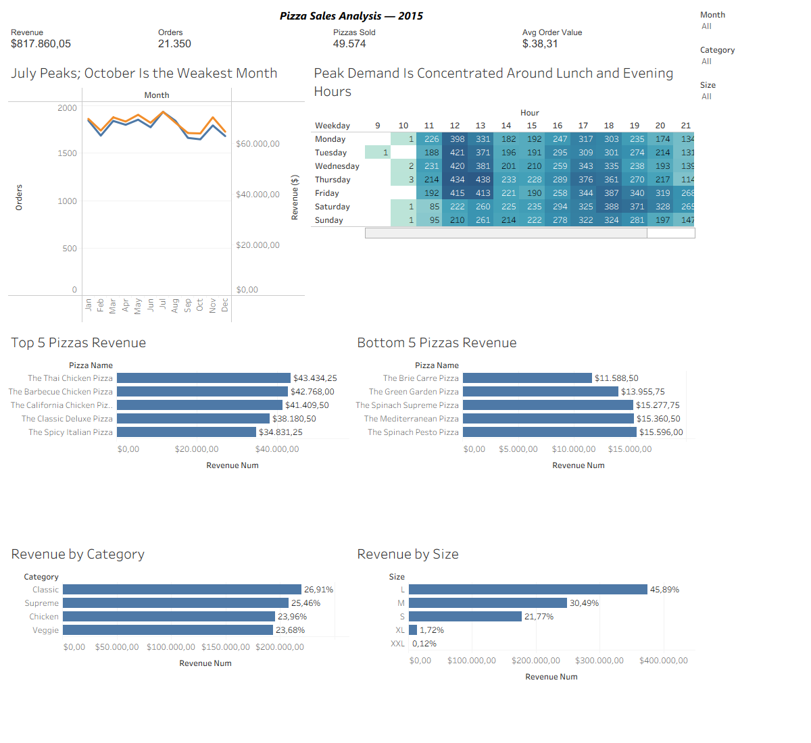
Tableau-Dashboard 1
Gesamtbild der Verkäufe: KPI, Saisonalität, Spitzenzeiten, Rankings und Umsatzstruktur
Inhalt des Dashboards
Kennzahlen • Monatsverlauf • Heatmap • Top-/Flop-5 • Umsatzstruktur
Umsatz
Bestellungen
817.860 $
21.350
Spitzentag
Schwächster Monat
Freitag
Oktober
70,76 / Tag
64.027,60 $
Interaktive Filter im Tableau: Month • Category • Size (Monat, Kategorie, Größe)

Slide 14
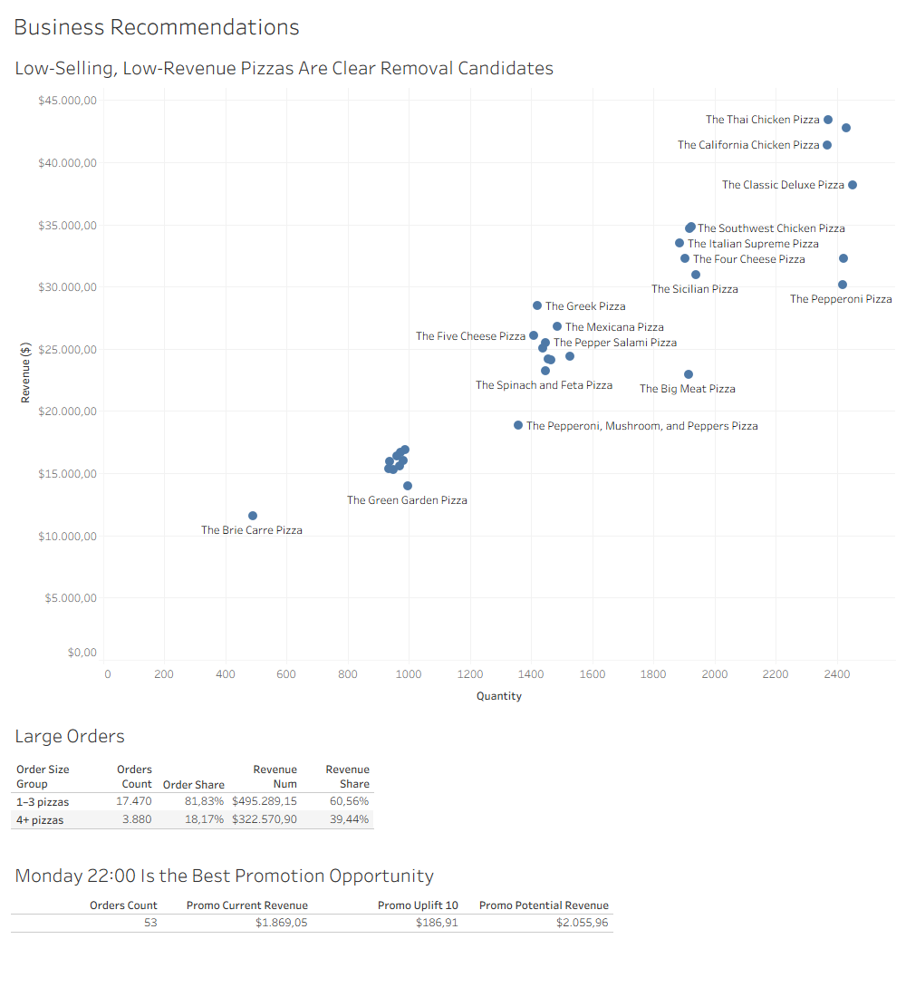
Tableau-Dashboard 2 — Geschäftsempfehlungen
Die zweite Dashboard-Seite zeigt Ergebnisse zu Menü, großen Bestellungen und Werbeaktion.
Entscheidungen
Menü • große Bestellungen • Test einer Werbeaktion am späten Abend
5 schwache Pizzen
4+ Pizzen
8,78 %
39,44 %
Umsatzanteil
Umsatzanteil
Montag, 22:00
+10 %-Szenario
1.869,05 $
2.055,96 $
aktueller Umsatz
Umsatz im Szenario
Wichtig: Eine Streichung schwacher Pizzen erst nach Prüfung von Kosten und Marge entscheiden.

Slide 15
Zentrale Erkenntnisse
Drei Ergebnisse mit dem größten Einfluss auf die Entscheidungen der Besitzerin
Nachfragespitze
1
Freitag: 70,76 Bestellungen pro Tag; Spitzen um 12–13 Uhr und 17–19 Uhr.
Menü
2
5 schwache Produkte erzielen 8,78 % des Umsatzes. Marge und Zutaten prüfen.
Große Bestellungen
3
18,17 % der Bestellungen enthalten 4+ Pizzen und bringen 39,44 % des Umsatzes.
Die Ergebnisse helfen bei der Schichtplanung, Menüprüfung und Planung von Werbeaktionen.

Slide 16
Empfehlungen für Laura
Jede Empfehlung basiert auf einer konkreten Kennzahl aus der Analyse
Schichtplanung
Personal am Freitag sowie zwischen 12–13 Uhr und 17–19 Uhr verstärken; Bedarf um 22 Uhr prüfen.
70,76 Bestellungen/Tag am Freitag
Menü
5 schwache Pizzen überprüfen. Vor einer Streichung Wareneinsatz, Marge und Zutaten prüfen.
8,78 % Umsatz zusammen
Werbeaktion und Firmenangebote
Werbeaktion am Montag um 22 Uhr und Angebote ab 4 Pizzen testen.
Szenario (+10 %): +186,91 $; 4+ Pizzen: 39,44 % Umsatz

Slide 17
Datenbeschränkungen und nächste Schritte
Beschränkungen
Nächste Schritte
Nur ein Datenjahr — 2015
Wareneinsatz und Marge je Pizza ergänzen
Keine Daten zu Wareneinsatz, Marge und Gewinn
Einzigartige Zutaten schwacher Produkte prüfen
Keine Daten zu Personal und realen Schichtzeiten
Werbeaktion am Montag um 22 Uhr testen
10 % mehr Umsatz: Szenario, kein A/B-Test
Personalplanung mit der tatsächlichen Auslastung vergleichen
Wichtig: Die Empfehlungen basieren auf Verkäufen und Umsatz. Für endgültige Entscheidungen werden auch Kosten- und Personaldaten benötigt.

Slide 18
Vielen Dank!
Pizza Sales Analysis — 2015
Weiterführende Links
Datensatz: https://www.kaggle.com/datasets/mysarahmadbhat/pizza-place-sales
Tableau Public: https://public.tableau.com/views/pizza_dashboard_17910344805020/PizzaSalesAnalysis2015?:language=en-US&:sid=&:redirect=auth&:display_count=n&:origin=viz_share_link
Fragen?

